Slide 1



x
스마트 팩토리 심화 2기

Slide 2
OpenCV 이미지 검출
Notes:
첫날이니까 간단하게 개념먼,, 머나아나어ㅓ어어아

Slide 3
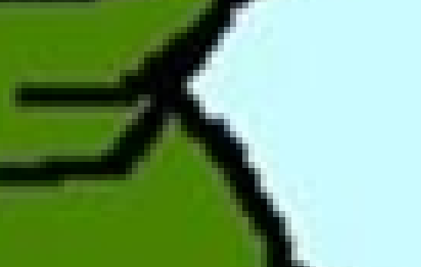
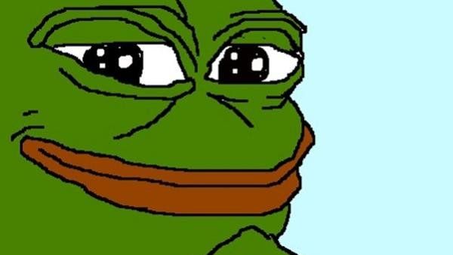
가장 자리(Edge) 검출
Edge 검출은 특정 사물 또는 객체의 테두리를 의미
전경(Foreground)와 배경(Background)의 경계선
즉, 밝기가 큰 폭으로 변경되는 지점
Background
Edge
Foreground
Notes:
벡터, 포인트, 스칼라 차이점 모르면 구글 검색해서 설명해주기
각 자료형에 대한 설명시 차근차근 따라해보기~!

Slide 4
가장 자리(Edge) 검출 알고리즘 종류
Sobel derivative : 소벨 미분
Scharr filter : 샤를 필터
Laplacian : 라플라시안
Canny Edge : 캐니 엣지
Notes:
벡터, 포인트, 스칼라 차이점 모르면 구글 검색해서 설명해주기
각 자료형에 대한 설명시 차근차근 따라해보기~!

Slide 5
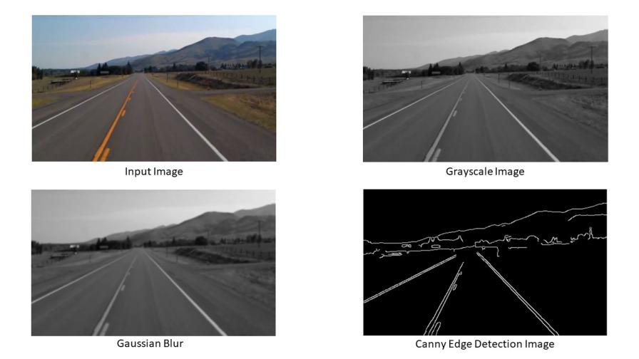
가장 자리를 검출 활용
영상처리를 진행하는데 있어 연산량을 압도적으로 줄여줌
물체 감지, 차선 감지, 의료 이미지 분석등에 널리 사용

Slide 6
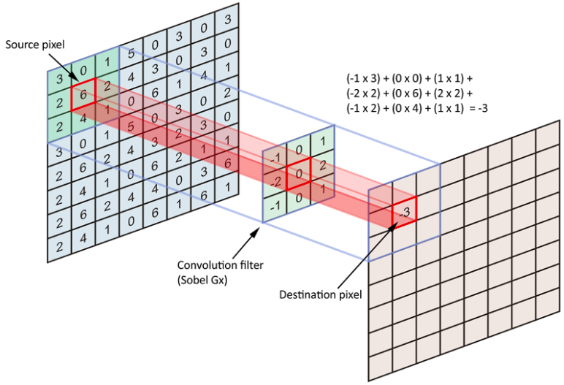
영상 필터링
커널(Kernal 또는 Mask, 필터 값이 적용된 2차원 배열)을 이용하여 전체 픽셀에 대해 필터링을 수행
Notes:
벡터, 포인트, 스칼라 차이점 모르면 구글 검색해서 설명해주기
각 자료형에 대한 설명시 차근차근 따라해보기~!

Slide 7
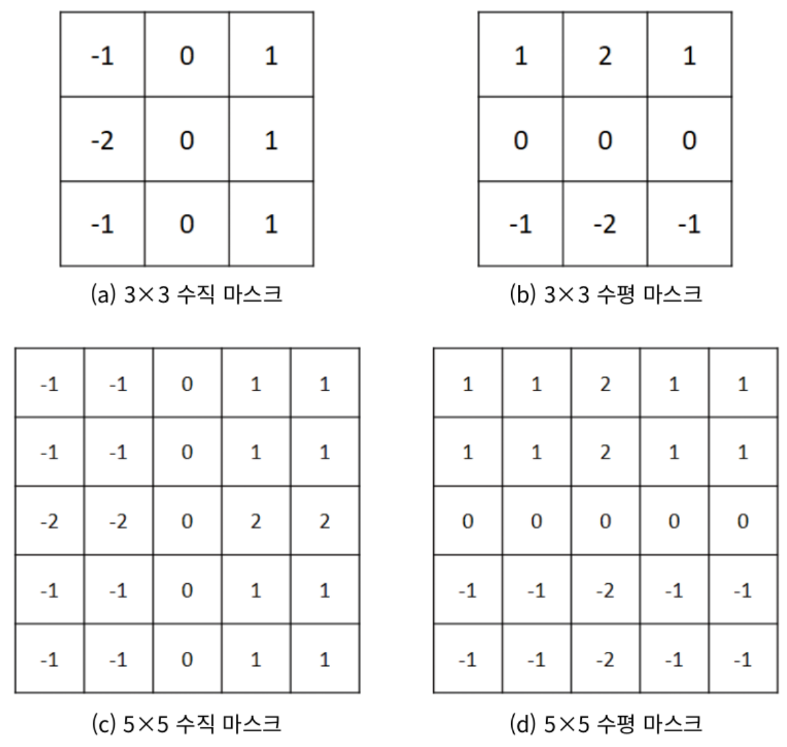
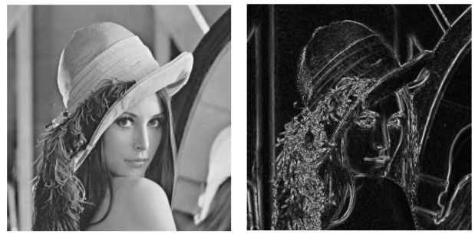
소벨 미분 Sobel derivate
원본 이미지에 대해 가로용, 세로용 커널을 적용 후 두 결과 이미지를 합침
Notes:
벡터, 포인트, 스칼라 차이점 모르면 구글 검색해서 설명해주기
각 자료형에 대한 설명시 차근차근 따라해보기~!

Slide 8
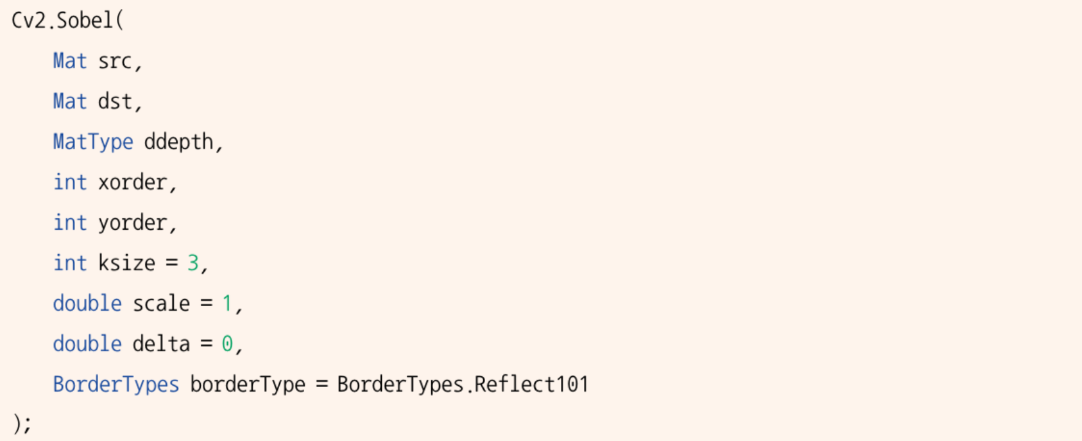
소벨 미분 Sobel derivate
필터링 정밀도, 높을 수록 많은 Edge를 검출하지만 노이즈가 증가함
미분 차수, 보통 0, 1, 2를 사용, xorder와 yorder의 합이 1을 넘어야 함
홀수 값만 사용 가능, 3이면 3x3 사이즈 커널을 의미
이미지 크기에 대한 비율
오프셋, 연산 결과에 추가적으로 더할 값
테두리 픽셀 설정, 0으로 채우거나, 옆에 픽셀 복사
Notes:
벡터, 포인트, 스칼라 차이점 모르면 구글 검색해서 설명해주기
각 자료형에 대한 설명시 차근차근 따라해보기~!

Slide 9
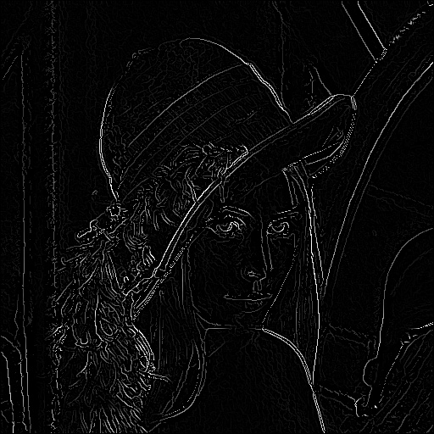
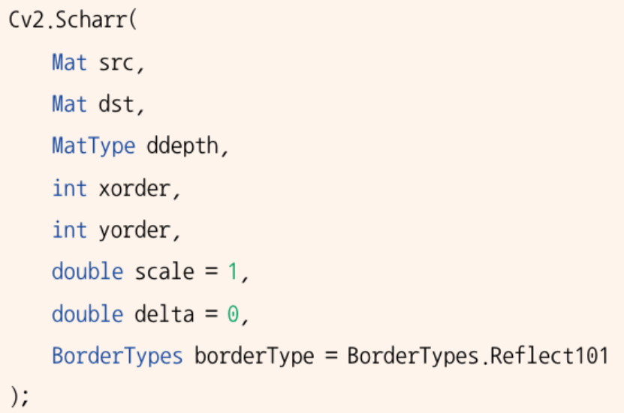
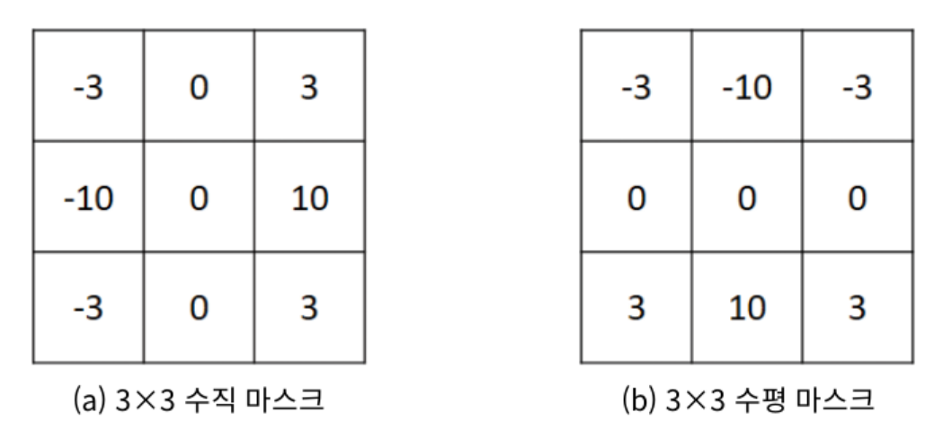
샤를 필터 Scharr filter
커널의 크기가 작아지면 Edge 검출 성능이 떨어지는 소벨 필터를 보완하기 위해 만들어짐
3 x 3 크기의 커널을 사용한다면 샤를 필터를 이용
소벨 미분과 같음

Slide 10
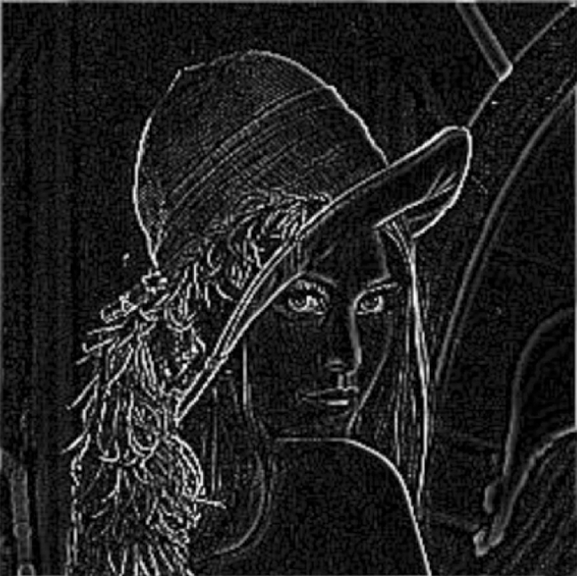
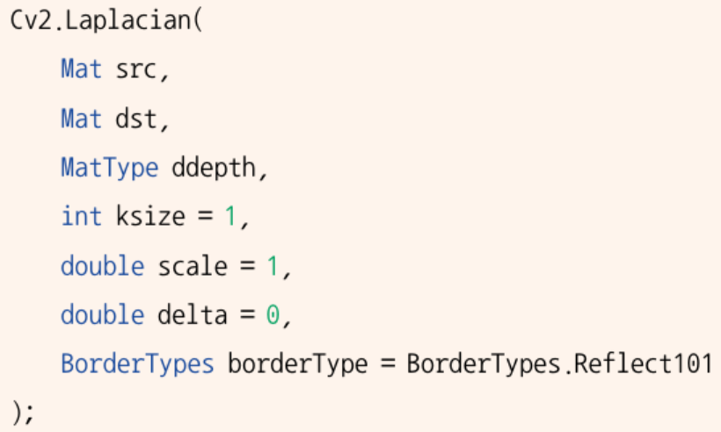
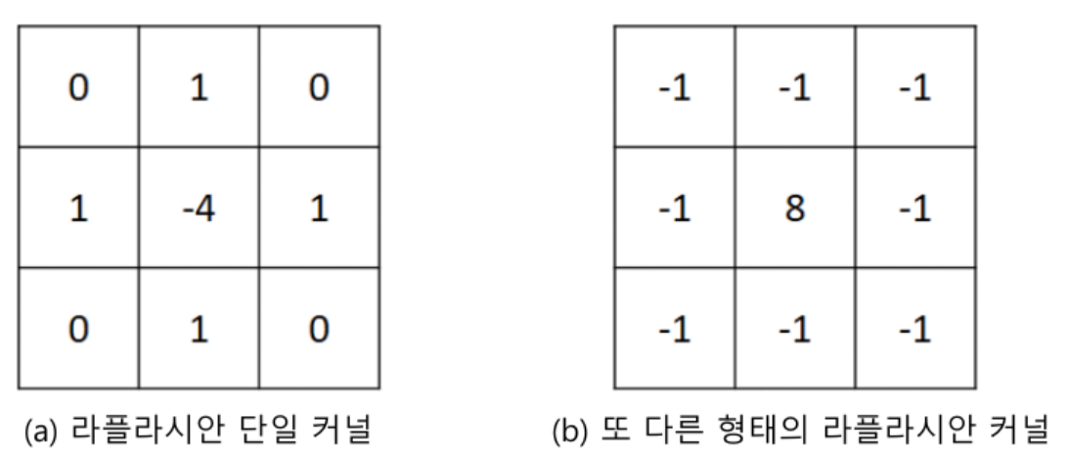
라플라시안 Laplacian
밝은 곳과 어두운 곳에 대한 정보가 남아있는 형태
커널 크기가 1일 경우에도 특수하게 작동
ksize가 1일 때
소벨 미분과 같음

Slide 11
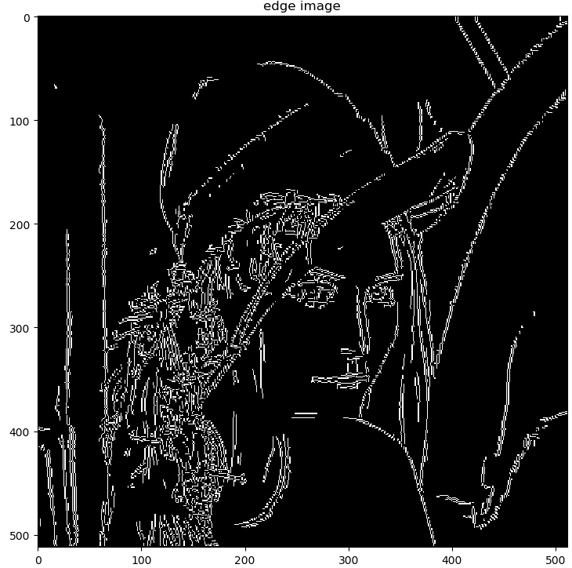
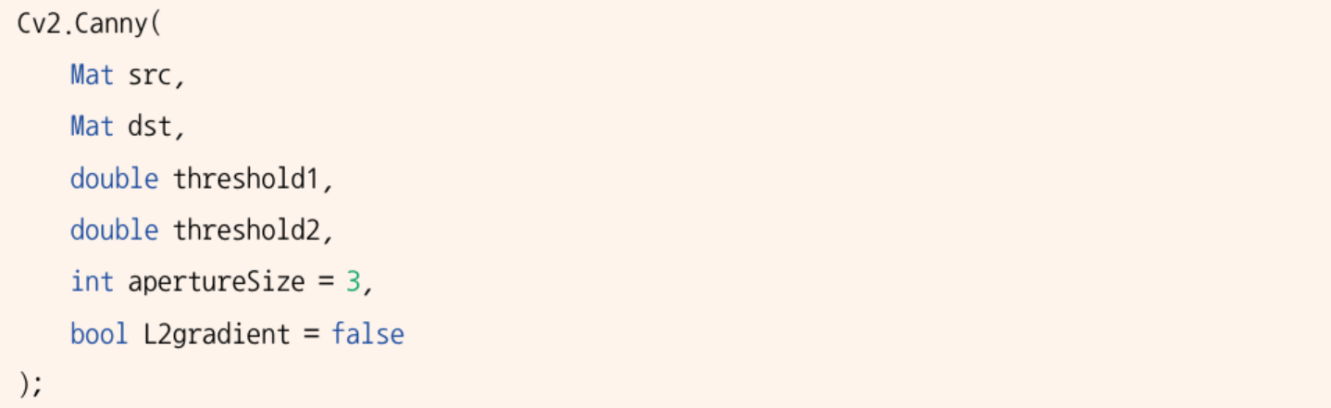
Canny Edge
월등히 성능이 좋은 Edge 검출 알고리즘
임계값을 사용하여 노이즈를 제어
하위 임계값
상위 임계값
내부적으로 사용하는 소벨 미분의 ksize
느리지만 더 정확한 L2 Gradient 방식 사용 여부

Slide 12
실습1. Edge 검출 결과 비교
ImShow() 를 사용하여 5개의 창을 띄우고 각각
원본 이미지
소벨 미분 이미지
샤를 필터 이미지
라플라시안 이미지
캐니 엣지 이미지
를 각각 동시에 표시하기!
각 이미지에 텍스트 박스를 만들고 숫자를 입력받아 각 필터의 민감도를 조절할 수 있도록 하기

Slide 13
윤곽선(Contour) 검출
Contour(윤곽선)과 Edge(가장 자리)의 차이는 Segment(서로 다른 두 점을 연결하는 가장 짧은 선)의 유무
Edge : 필터링을 통해 가장 자리에 대한 정보만 있는 상태
Contour : 가장 자리 정보를 모아서 선을 이루고, 특정 도형으로 분류된 상태로
보통 Edge 검출 후 Segmentation (픽셀을 그룹별로 분류하는 것)을 거쳐 Contour 이미지를 생성
일반적으로 Contour 작업을 거쳐야 사물 인식이 가능

Slide 14
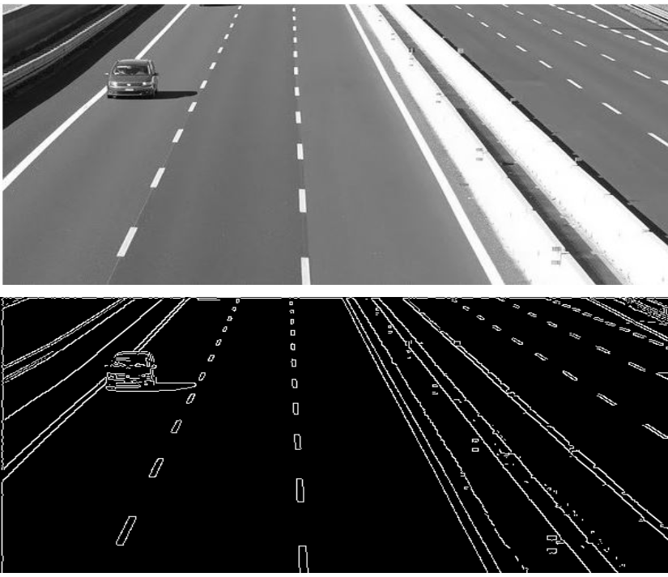
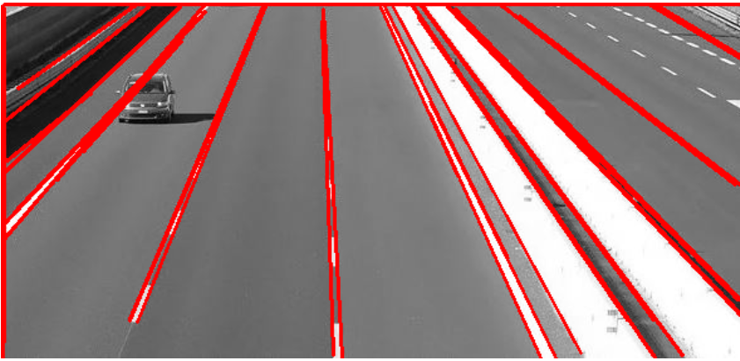
윤곽선(Contour) 검출
Canny filter로 생성된 Edge들이 Contour로 분류된 상태

Slide 15
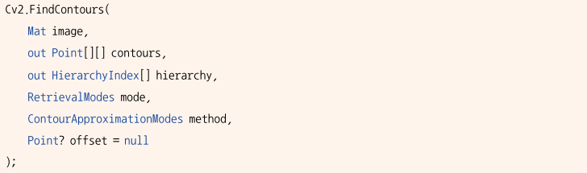
윤곽선(Contour) 검출
윤곽선 정보
계층 구조에 대한 정보
윤곽선 검색 방법
근사 방법, 윤곽선을 그리는 점(윤곽점)의 디테일을 조절
윤곽선을 이루는 점들의 위치를 변경

Slide 16
윤곽선(Contour) 검출
윤곽선 검색 방법 | 설명
RetrievalModes.External | 최외곽 윤곽선만 검출
RetrievalModes.List | 모든 윤곽선을 검출하며, 계층 구조를 형성하지 않음(모든 윤곽선을 동일 레벨로 간주)
RetrievalModes.CComp | 모든 윤곽선을 검출하며, 2단계 계층 구조로 구성(최상위 레벨은 외곽, 두 번째 레벨은 내곽)
RetrievalModes.Tree | 모든 윤곽선을 검출하며, 트리 구조로 구성
근사 방법 플래그 | 설명
ContourApproximationModes.ApproxNone | 검출된 모든 윤곽점을 반환
ContourApproximationModes.ApproxSimple | 수평, 수직, 대각선 부분을 압축해서 끝점만 반환
ContourApproximationModes.ApproxTC89L1 | Teh-Chin 체인 근사 알고리즘을 적용
ContourApproximationModes.ApproxTC89KCOS | Teh-Chin 체인 근사 알고리즘을 적용

Slide 17
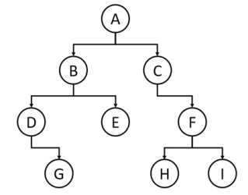
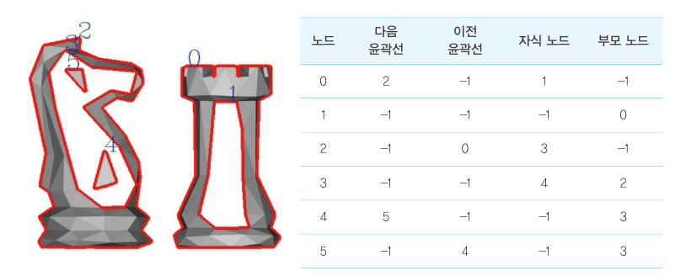
윤곽선(Contour) 계층 구조(Hierarchy)
다음/이전 윤곽선 = 같은 계층의 윤곽선
자식/부모 윤곽선 = 하위/상위 계층의 윤곽선
없으면 -1

Slide 18
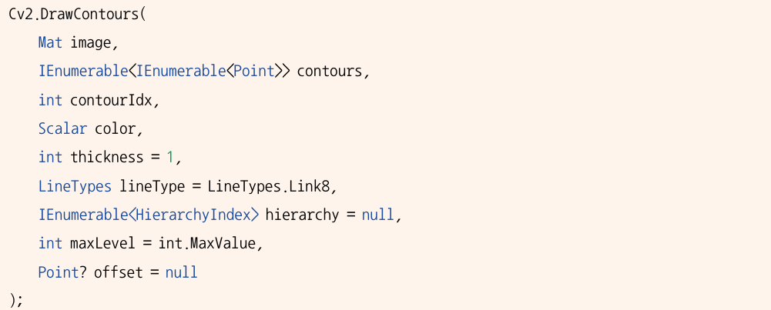
윤곽선(Contour) 그리기
윤곽선 검출로 얻은 윤곽점을 이어서 선으로 그림
윤곽선 번호를 지정해 원하는 윤곽선만 그릴 수 있음, 음수값이면 모든 윤곽선을 그림
윤곽선의 색, 두께, 종류
윤곽선 계층 구조
이미지로 그려질 계층 구조의 깊이를 설정, 0이면 최상위만 그림

Slide 19
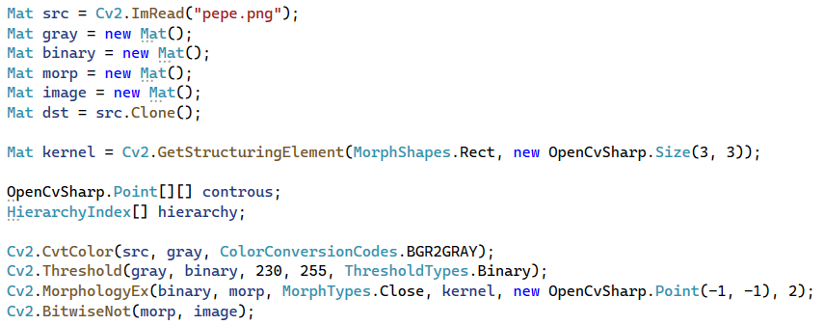
윤곽선(Contour) 그리기
(1/2)

Slide 20
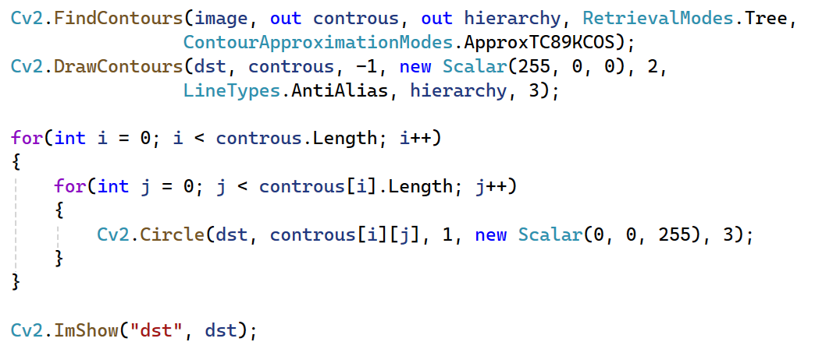
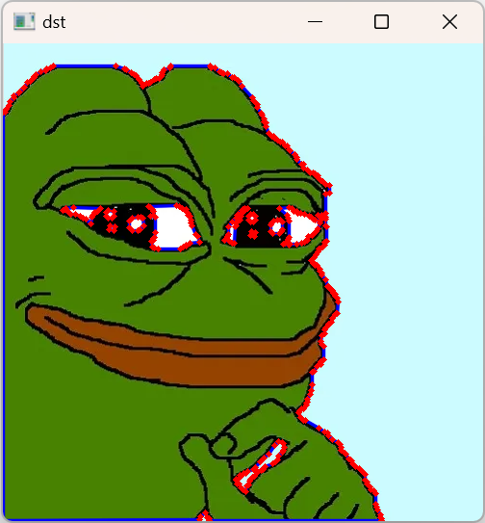
윤곽선(Contour) 그리기
(2/2)

Slide 21
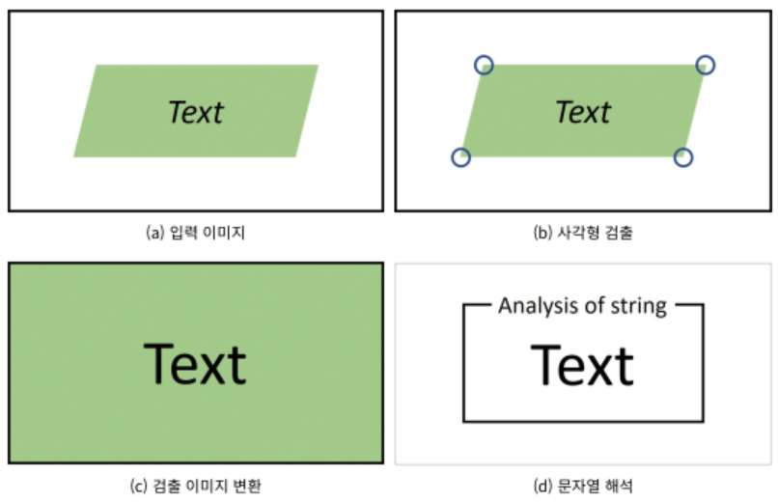
명함 검출
명함을 검출하기 위해서는 사각형 검출 + 텍스트 해석 두 가지 과정이 필요함

Slide 22
명함 검출
사각형 검출
꼭지점 검출 : 사각형의 네 꼭지점 찾기
형태 변환 : 기울어진 사각형 이미지의 수평, 수직 정렬
문자 검출
문자 판독 라이브러리 : 테서렉트를 이용하여 문자 검출
문자열 비교 : 검출된 문자열을 분석

Slide 23

테서렉트
구글에서 지원하는 OCR(Optical Character Recognition, 광학 문자 인식) 프로젝트
UTF-8 지원, 100개 이상 언어 지원
Visual Studio 2019 이상에서만 지원

Slide 24
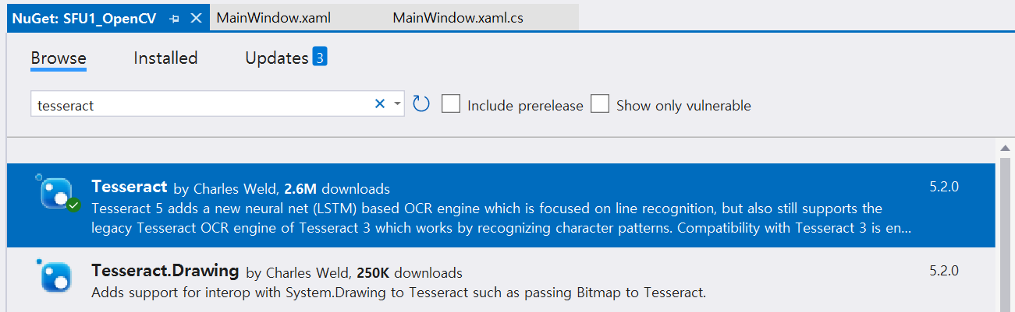
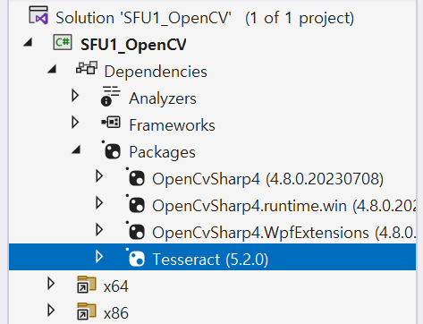
테서렉트 설치
NuGet을 이용하여 검색 후 설치
Tesseract.Drawing도 함께 설치 (Bitamp 변환 함수 사용)

Slide 25
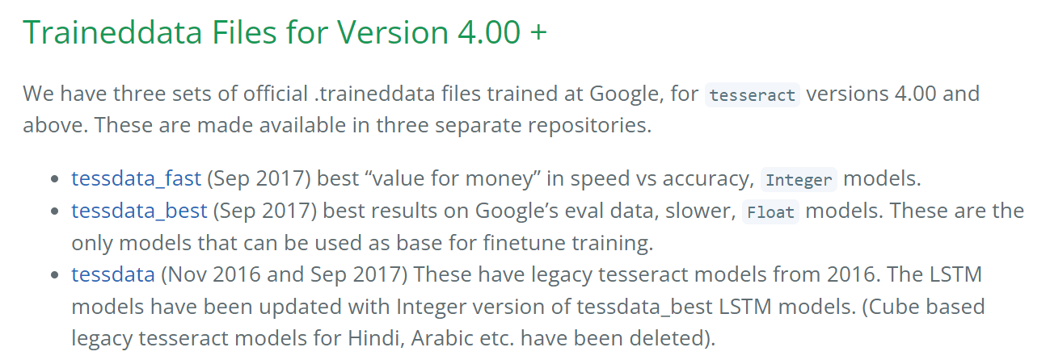
테서렉트 설치
언어 인식 모델 파일은 따로 다운로드
https://tesseract-ocr.github.io/tessdoc/Data-Files
일반 모델
다운로드

Slide 26
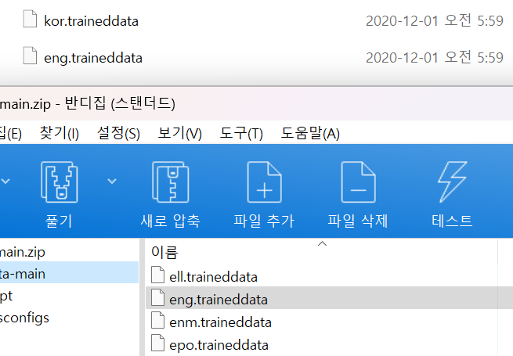
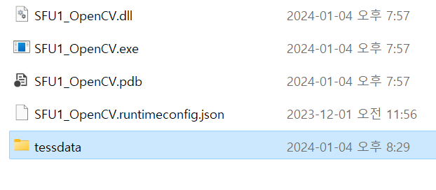
테서렉트 설치
솔루션 빌드 후 프로젝트 폴더의 실행 파일과 같은 위치에 tessdata 폴더를 생성
다운로드 받은 언어 모델 파일을 tessdata 폴더 안에 복사
필요시 영어와 한글 데이터만 복사해도 됨

Slide 27
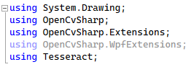
테서렉트 설치
Tesseract 설치 후 코드에 관련 네임스페이스를 추가
System.Drawing : Bitmap 클래스를 사용하기 위해
OpenCvSharp.Extensions(설치 필요): Mat -> Bitmap
Tesseract : 문자 검출

Slide 28
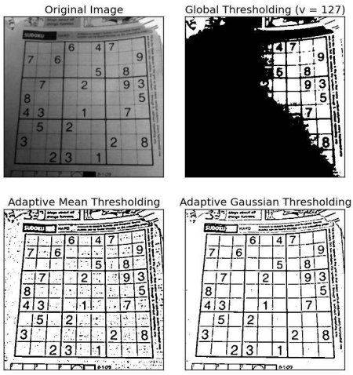
명함 인식 - 전처리
가우시안 블러를 사용하여 흐림 효과를 적용
Cv2.GaussianBlur( )
점 같은 작은 노이즈를 제거
여러가지 Threshold를 기준으로 이미지를 이진화
Cv2.Threshold( )
이미지 컬러 값을 0, 255로 단순화
어떤 명함 이미지가 들어올지 알 수 없기 때문에 다양한 값으로 이진화를 진행

Slide 29
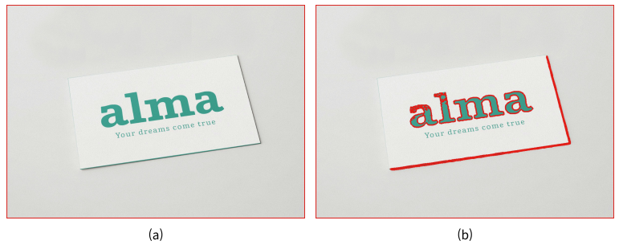
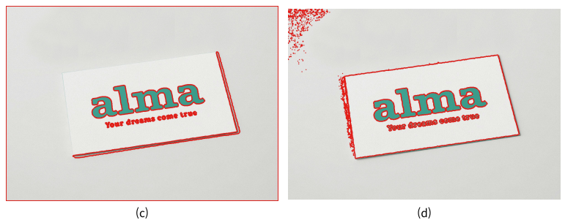
명함 인식 - 전처리
Threshold 결과에 따라 윤곽선 검출 결과가 달라짐
10가지 Threshold를 적용해보고 완전한 사각형이 검출되는 경우를 찾는 과정을 거침
필요시 캐니 엣지와 같은 필터를 추가적으로 사용

Slide 30
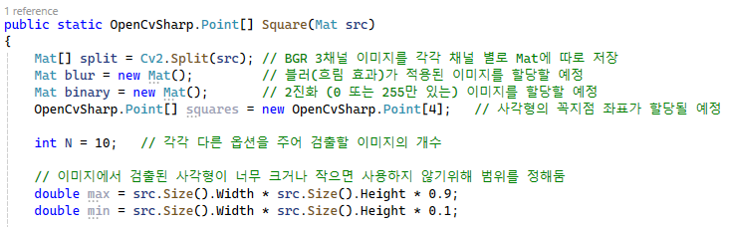
명함 인식 - 전처리
(1/2)

Slide 31
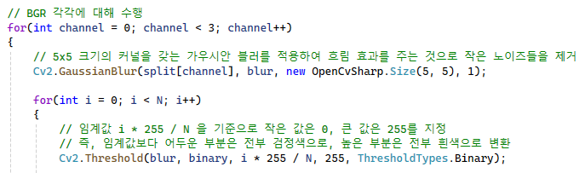
명함 인식 - 전처리
(2/2)

Slide 32
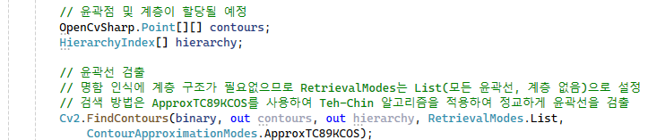
명함 인식 – 윤곽선 검출
전처리 된 이미지에 적용

Slide 33
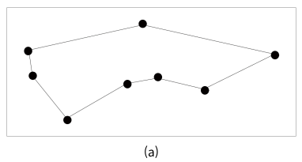
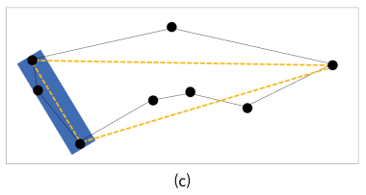
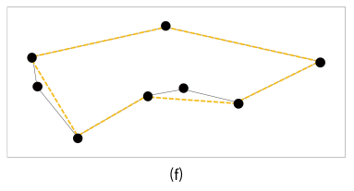
명함 인식 – 다각형 근사
필요 없는 윤곽선을 제외시키고 최소한의 윤곽점으로 도형을 생성하는 것
Douglas-Peucker 알고리즘을 사용
Notes:
DP 알고리즘 https://m.blog.naver.com/dorergiverny/223113215510

Slide 34
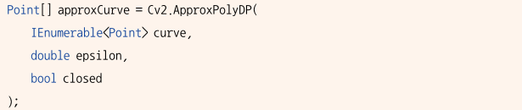
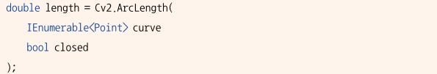
명함 인식 – 다각형 근사
FindContours( )를 통해 얻은 윤곽선
true
false
근사치 정확도, Cv2.ArcLength( )를 사용해서 구함
폐곡선 여부, true면 첫 점과 끝 점을 연결
윤곽선의 전체 길이 계산
FindContours( )를 통해 얻은 윤곽선
폐곡선 여부, true면 첫 점과 끝 점을 연결, true일 경우 연결선의 길이도 포함

Slide 35
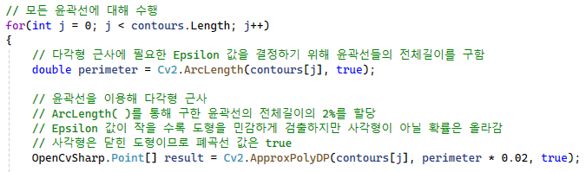
명함 인식 – 사각형 검출
다각형 근사를 활용하여 사각형을 판별

Slide 36
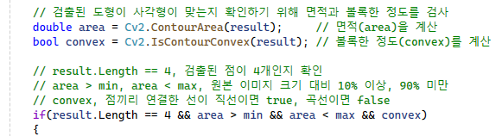
명함 인식 – 사각형 검출
다각형 근사로 얻은 다각형이 사각형인지 판별

Slide 37
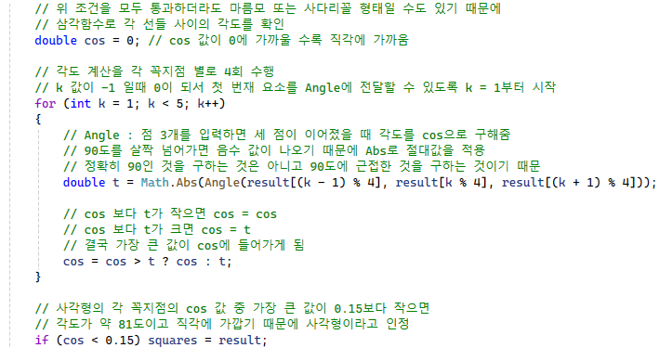
명함 인식 – 사각형 검출
모든 조건에 부합하면 사각형으로 인정

Slide 38
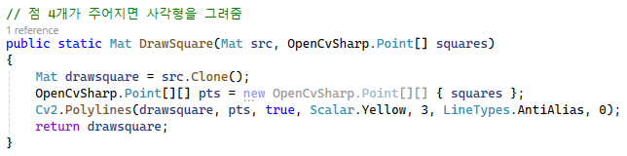
명함 인식 – 사각형 그리기
점 4개를 이어서 사각형을 그려주는 함수

Slide 39
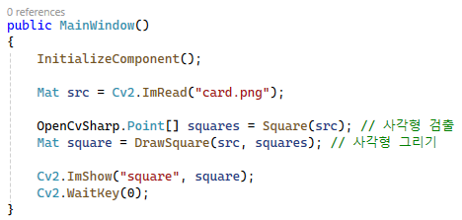
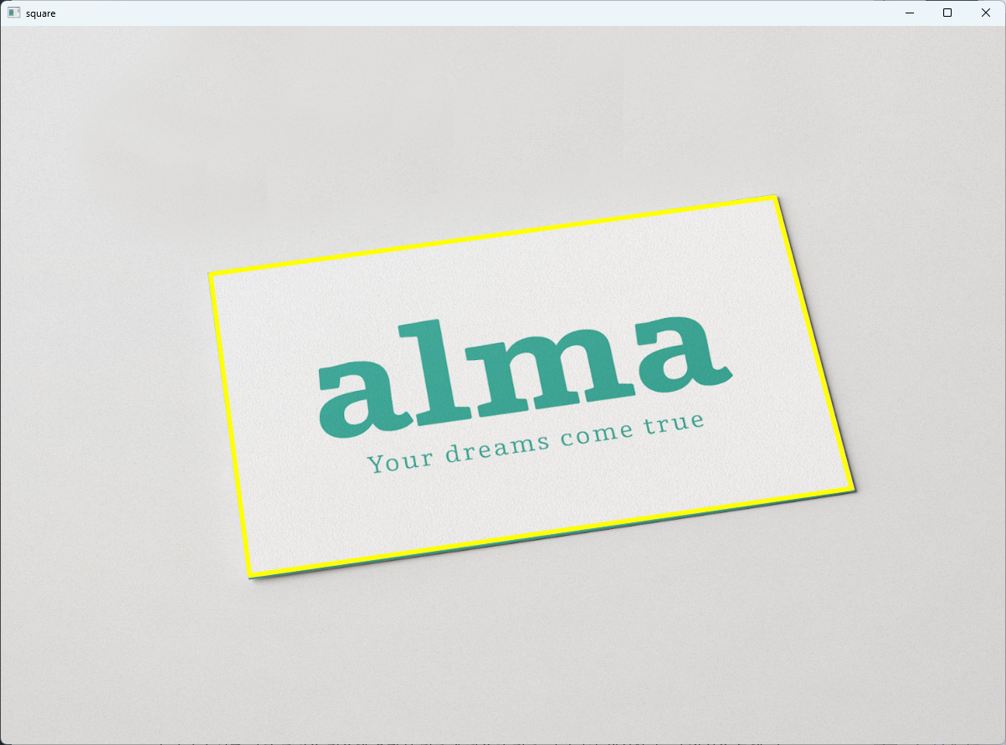
명함 인식 – 사각형 그리기
검출 결과에 따라 노랑색으로 그려진 사각형

Slide 40
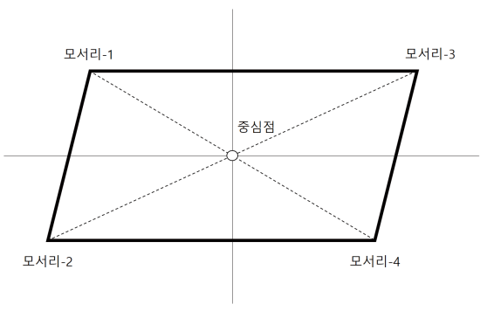
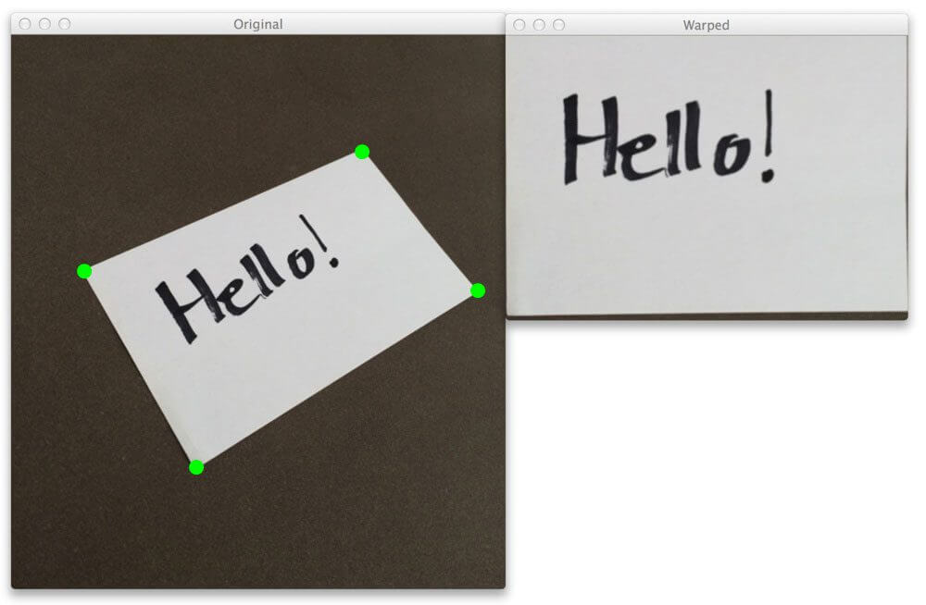
명함 인식 – 원근 변환
원근 변환이란 사선으로 사물을 바라보는 상태의 이미지를 정면에서 바라보는 이미지로 변환 시키는 것
무게 중심점(Moment)을 계산하고 각 모서리와의 거리를 균등하게 변형

Slide 41

명함 인식 – 원근 변환
(1/2)

Slide 42

명함 인식 – 원근 변환
(2/2)

Slide 43
명함 인식 – 문자열 검출
Tesseract의 LSTM(인공신경망의 한 종류) 엔진을 사용하여 문자열 검출
EngineMode.Default : 기본 OCR 엔진
EngineMode.LstmOnly : LSTM 엔진
EngineMode.TesseractOnly : 레거시 엔진
EngineMode.TesseractAndLstm : 레거시 + LSTM
* LSTM 이란?
https://kr.mathworks.com/discovery/lstm.html

Slide 44

명함 인식 – 문자열 검출

Slide 45



실행 결과

